Slide 1


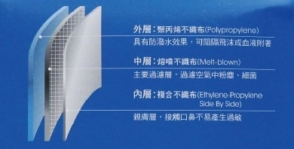
111年 生活物理 實驗演示
高中同學 實驗演示說明
生活中的電磁學
實驗名稱：
A.口罩靜電實驗
實驗原理：
高斯定律
實驗器材：
合格口罩(含熔噴布)、面紙、剪刀(非必要)、約20×10公分的鋁箔紙
實驗步驟：
1. 將一張面紙撕下一片大約2～3mm²大小的小紙屑
2. 將剩餘面紙與紙屑接觸查看
是否有靜電吸引
3. 將口罩與紙屑接觸查看是否
有靜電吸引
4. 重複步驟 2查看是否有靜電
吸引
5. 口罩朝向紙屑的那面墊一張
鋁箔紙查看紙屑吸附的情形
6. 拿開鋁箔的口罩再次吸附紙屑觀察結果
7. 討論以上實驗結果，告訴我們什麼？
檢驗項目：
*影片為橫向拍攝、有字幕。影像清晰，有使用麥克風錄音。
*影片中有自製《原理講解圖板》。
*影片中有說明這一組的創意或創新。
特寫實驗過程及手版。
影片中要講解高斯定律。

Slide 2

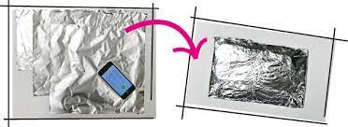
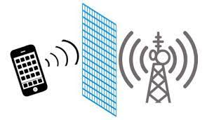
111年 生活物理 實驗演示
高中同學 實驗演示說明
生活中的電磁學
實驗名稱：
B. 手機電磁波
實驗原理：
金屬的電性，金屬屏蔽
實驗器材：
1. 手機x2 (A,B)
2. 鋁箔紙2至3張 (30mm x 30mm)
3. 磁鐵×2(A,B)
4. 電梯
實驗步驟：
先用手機B打給手機A
其後利用2至3張的鋁箔紙將手機A完全包覆
利用手機B，嘗試致電手機A
測試手機A能否接通
5. 將手機A從鋁箔紙中取出，再次利用手機B致電到手機A
結果有什麼不同?
6. 在生活中我們可以將電梯類比為鋁箔紙，利用手機B，嘗試致電手機A
7. 查看是否接通和信號狀態
8. 利用鋁箔紙將磁鐵A完全包覆
9. 測試磁鐵A(已被包覆)與磁鐵B能否相吸
檢驗項目：
*影片為橫向拍攝、有字幕。影像清晰，有使用麥克風錄音。
*影片中有自製《原理講解圖板》。
*影片中有說明這一組的創意或創新
講解磁的實驗與電的實驗的區別。
特寫實驗過程及手版。
影片中講解高斯定律時一定要用封閉曲面去解釋。

Slide 3
110年 生活物理 實驗演示
高中同學 實驗演示說明
生活中的電磁學
實驗名稱：
1.口罩靜電實驗
實驗原理：
高斯定律
實驗器材：
合格口罩(含熔噴布)、面紙、剪刀(非必要)、約20×10公分的鋁箔紙
實驗步驟：
1. 將一張面紙撕下一片大約2～3mm²大小的小紙屑
2. 將剩餘面紙與紙屑接觸查看
是否有靜電吸引
3. 將口罩與紙屑接觸查看是否
有靜電吸引
4. 重複步驟 2查看是否有靜電
吸引
5. 口罩朝向紙屑的那面墊一張
鋁箔紙查看紙屑吸附的情形
6. 拿開鋁箔的口罩再次吸附紙屑觀察結果
7. 討論以上實驗結果，告訴我們什麼？
檢驗項目：
*影片為橫向拍攝、有字幕。影像清晰，有使用麥克風錄音。
*影片中有自製《原理講解圖板》。
影片中要講解高斯定律。
特寫實驗過程及手版。
*影片中有說明這一組的創意或創新。

Slide 4
110年 生活物理 實驗演示
高中同學 實驗演示說明
生活中的電磁學
實驗名稱：
2. 手機電磁波
實驗原理：
金屬的電性，金屬屏蔽
實驗器材：
1. 手機x2 (A,B)
2. 鋁箔紙2至3張 (30mm x 30mm)
3. 磁鐵×2(A,B)
4. 電梯
實驗步驟：
先用手機B打給手機A
其後利用2至3張的鋁箔紙將手機A完全包覆
利用手機B，嘗試致電手機A
測試手機A能否接通
5. 將手機A從鋁箔紙中取出，再次利用手機B致電到手機A
結果有什麼不同?
6. 在生活中我們可以將電梯類比為鋁箔紙，利用手機B，嘗試致電手機A
7. 查看是否接通和信號狀態
8. 利用鋁箔紙將磁鐵A完全包覆
9. 測試磁鐵A(已被包覆)與磁鐵B能否相吸
檢驗項目：
*影片為橫向拍攝、有字幕。影像清晰，有使用麥克風錄音。
*影片中有自製《原理講解圖板》。
影片中要講解金屬屏蔽的原理。
講解磁的實驗與電的實驗的區別。
特寫實驗過程及手版。
*影片中有說明這一組的創意或創新。

Slide 5
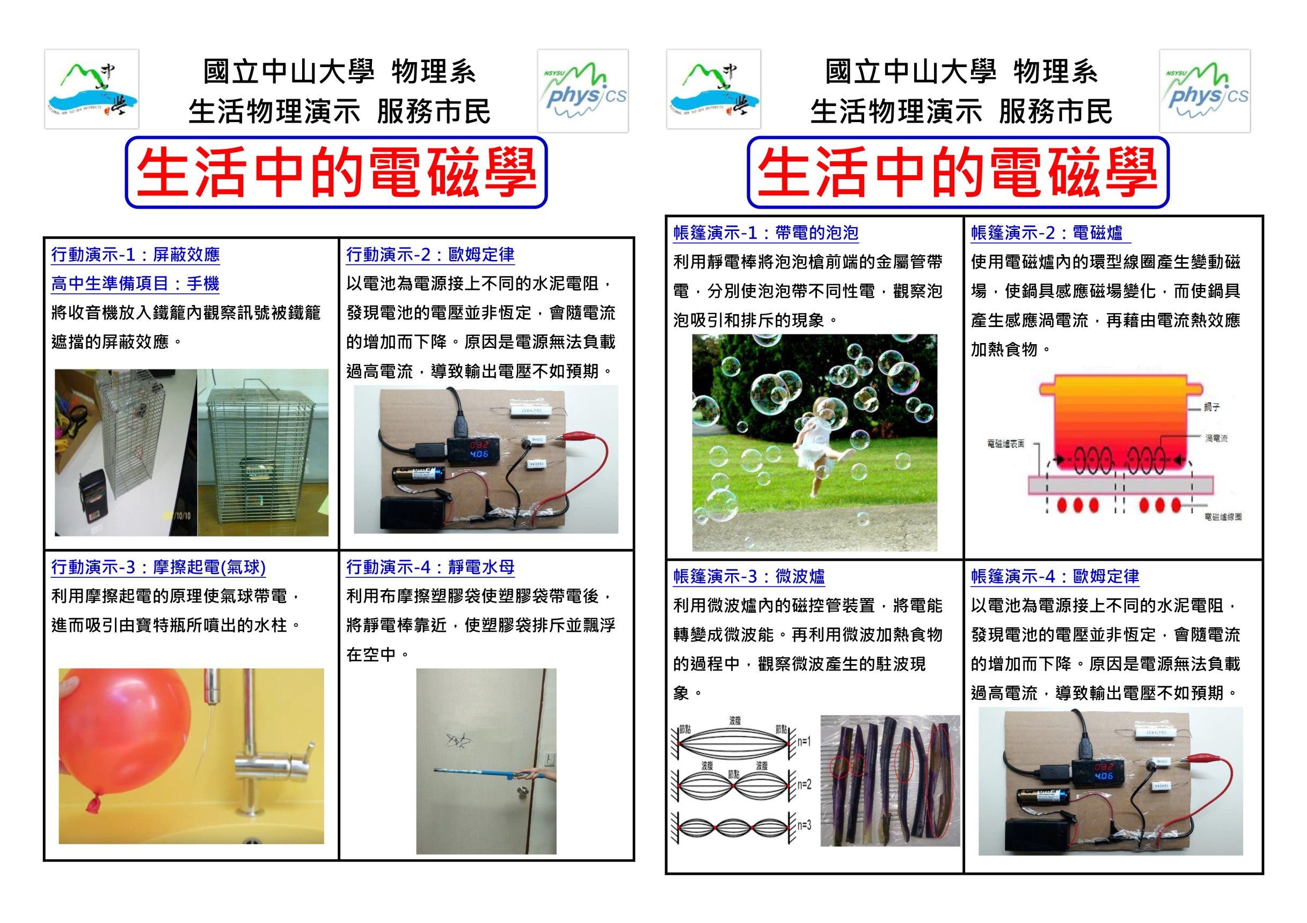

Slide 7
